Slide 1
IANNIS XENAKIS
(1922-2001)
Αρχιτέκτονας, Συνθέτης

Slide 2
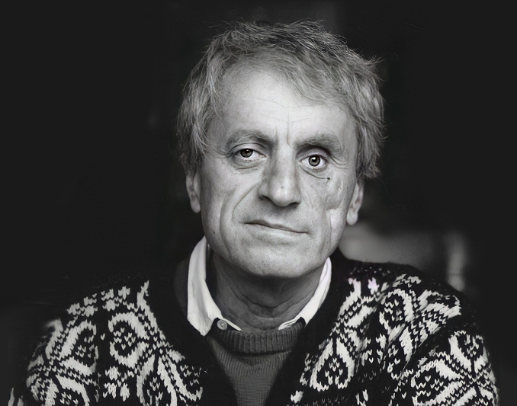
Ιάννης Ξενάκης
29 Μαΐου 1922-
4 Φεβρουαρίου 2001

Slide 3
Εκπαίδευση
Αρχιτεκτονική Σχολή:
École des Beaux-Arts, Παρίσι.
Μουσικές Σπουδές:
Ξεκίνησε ως αυτοδίδακτος, αργότερα έγινε μαθητής του Arthur Honegger και του Darius Milhaud.

Slide 4
Καριέρα:
Αρχιτεκτονική
Μουσική
Συνεργασία με τον Le Corbusier.
Σχεδιασμός του περιπτέρου Philips Pavilion (1958).
Από το 1960 και μετά, ο Ξενάκης αφιερώνεται ολοκληρωτικά στη μουσική σύνθεση.
Πρωτοποριακή χρήση των μαθηματικών στη μουσική.
Εφαρμογή της θεωρίας των πιθανοτήτων και
της Θεωρίας των Συνόλων.

Slide 5
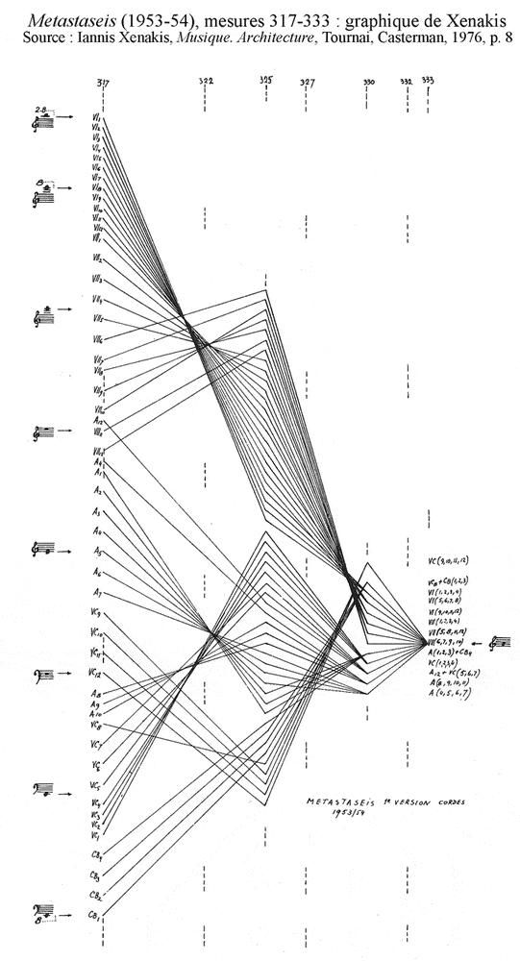
Στυλ και Τεχνικές
Συνθετικές Τεχνικές:
  Στοχαστική Μουσική.
  Πολυτροπική Μουσική.
  Χρήση της Υπολογιστικής Μουσικής.
Κύρια Χαρακτηριστικά:
  Πολυρυθμικότητα.
  Χρήση μη-συμβατικών ηχητικών πηγών.
  Χωροταξικές συνθέσεις.

Slide 6
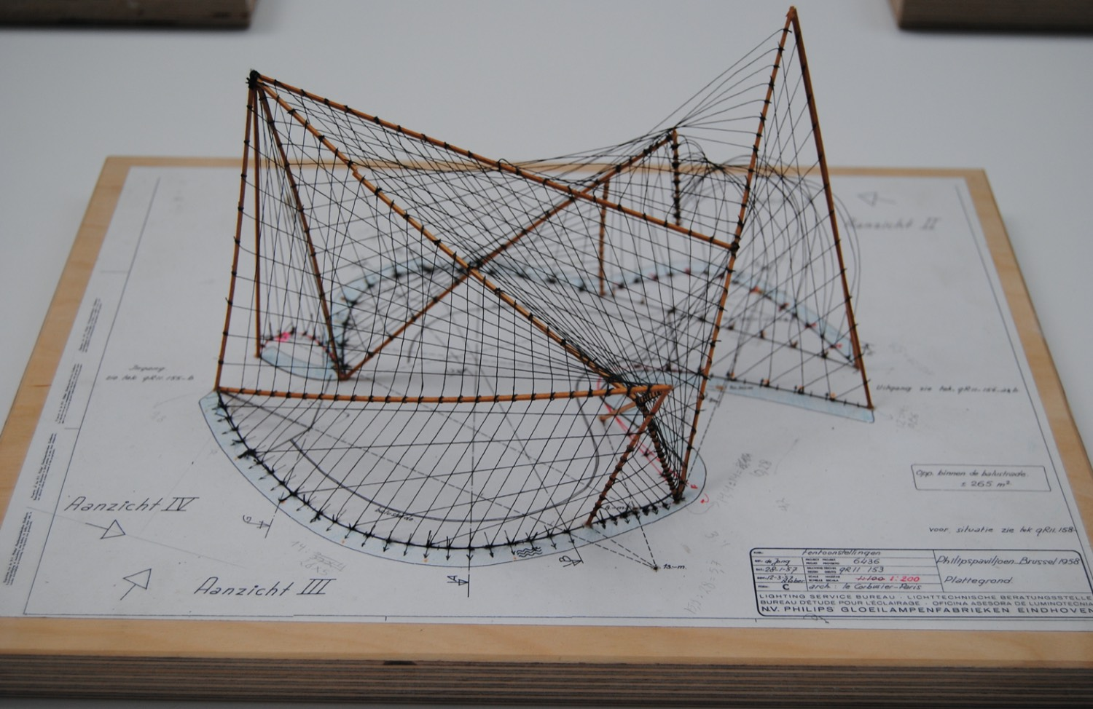
Μέχρι και το 1959 εργάστηκε ως αρχιτέκτονας δίπλα στο γνωστό αρχιτέκτονα Λε Κορμπυζιέ έχοντας δημιουργήσει μια σειρά πρωτοποριακών αρχιτεκτονικών κατασκευών.
Ορόσημο στην αρχιτεκτονική του καριέρα υπήρξε ο σχεδιασμός του Περιπτέρου της Philips για τη διεθνή έκθεση των Βρυξελλών του 1958, η οποία ήταν μία από τις πρώτες πολυμεσικές εγκαταστάσεις στον κόσμο.

Slide 7

Αίσθηση προκάλεσε το γεγονός ότι ο σχεδιασμός του κτηρίου στηρίχθηκε στις ίδιες μαθηματικές αρχές που χρησιμοποίησε ο Ξενάκης για να συνθέσει το μουσικό του έργο Metastasis (1953-1954).

Slide 8
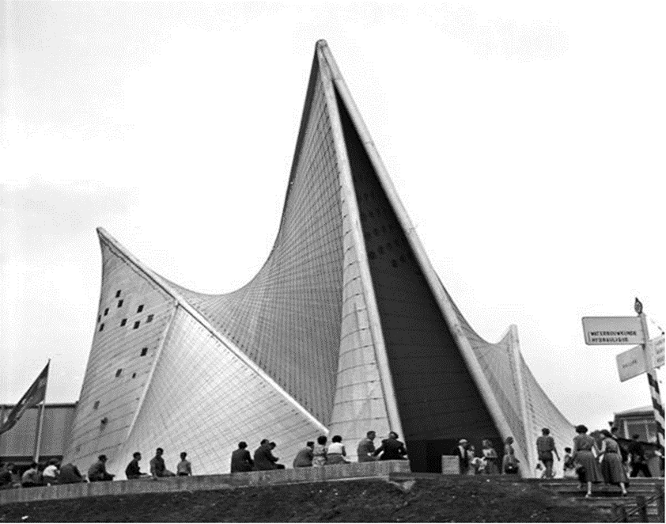
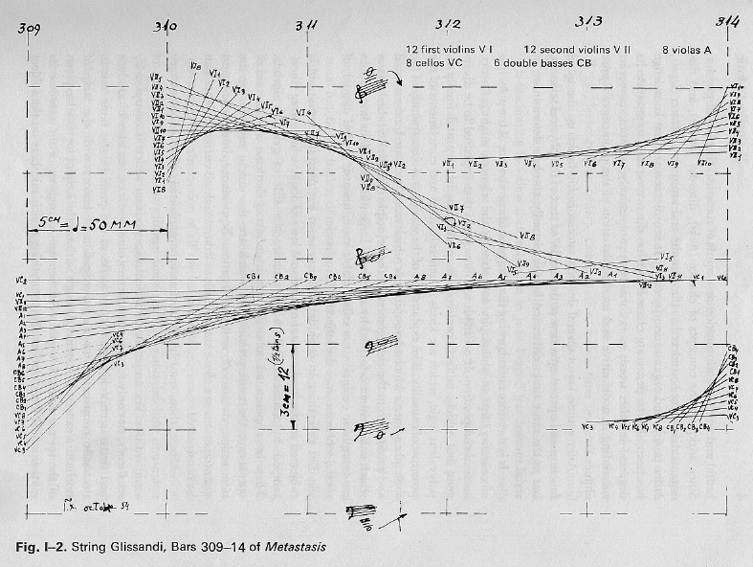
Συγκεκριμένα, σχεδίασε ένα κτήριο από καμπύλες και ευθείες επηρεασμένος από τον τρόπο απεικόνισης των μουσικών glissandi και έτσι εισήγαγε την έννοια της καμπυλότητας (curvature) στη σύγχρονη αρχιτεκτονική.

Slide 9
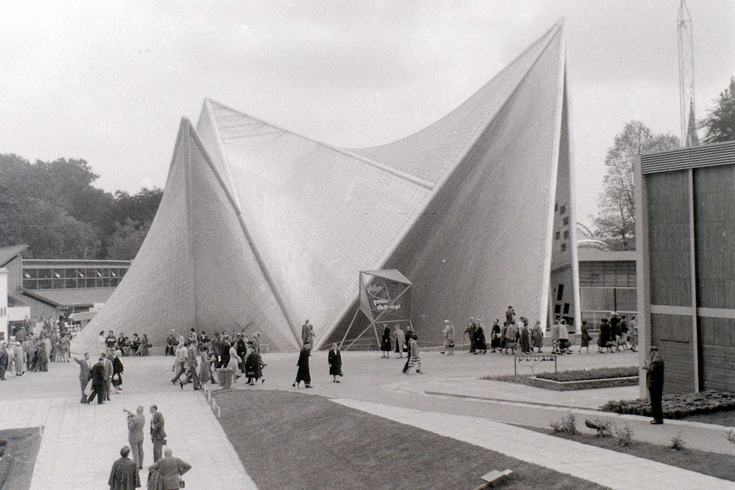
Περίπτερο της Philips για τη διεθνή έκθεση των Βρυξελλών του 1958.

Slide 10
Σημαντικά Έργα
Μουσικά Έργα:
Αρχιτεκτονικά Έργα:
"Metastasis" (1953-54).
"Pithoprakta" (1955-56).
"Persephassa" (1969).
1958 Περίπτερο Philips Pavilion.

Slide 11
Επιρροές και Κληρονομιά
Κληρονομιά:
Επιρροές:
Ο αρχαίος μαθηματικός και φιλόσοφος Πυθαγόρας.
Ο συνθέτης Olivier Messiaen.
Πρωτοπόρος της ηλεκτρονικής μουσικής.
Καθοριστική η συμβολή του στη σύγχρονη μουσική και αρχιτεκτονική.
Ιδρυτής του Κέντρου Σύγχρονης Μουσικής Έρευνας (ΚΣΥΜΕ).

Slide 12
Βραβεία και Διακρίσεις
Διακρίσεις
Βραβεία
Kyoto Prize (1997).
Polar Music Prize (1999).
Μέλος της Académie des Beaux-Arts της Γαλλίας.
1989 Επίτιμος Διδάκτορας στο Πανεπιστήμιο του Εδιμβούργου.
Επίτιμος καθηγητής του Πανεπιστημίου της Σορβόννης (Paris I) στο οποίο δίδαξε πολλά χρόνια.

